Slide 1
TP3 GRUPO 12
Pirela, Moises
Rodríguez, William
Ruiz, Santiago
Muñoz, Carlos
2023-01-13

Slide 2
Contenido
Objetivo e Hipótesis nula
Descripción de Dataset
Análisis y Limpieza
Estrategias para “combatir” clases desbalanceadas
Aplicación de modelos:
Regresión Logística
Naives Bayes
KNN
Conclusiones Moises

Slide 3
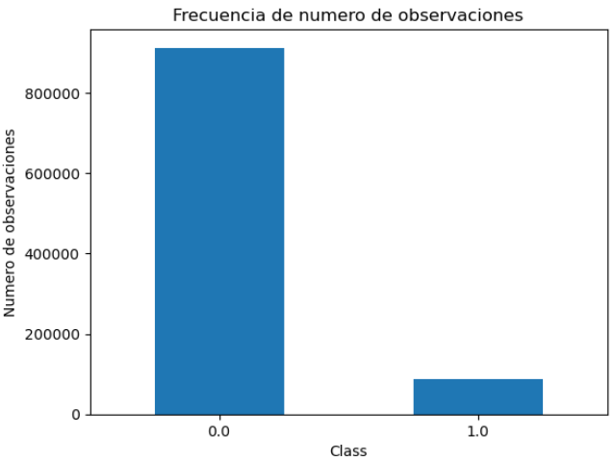
Objetivo
El objetivo es entrenar un modelo de aprendizaje capaz de detectar casos de fraudes en las transacciones.
Hipótesis nula (HN)
Clases
No Fraude (0) | Fraude (1)
912597 (~ 90%) | 87403
Valor a mejorar (HN) =
0,91

Slide 4
Descripción del Dataset
Se seleccionó un dataset, de los disponibles en la página Kaggle, el cual se llama card_transdata el cual contiene información de transacciones con tarjetas de crédito.
El dataset es un archivo de extensión csv y consta de 8 columnas. Descritas a continuación:
Distance_from_home
Distance_from_last_transaction
Radio_to_median_purchase_price
Repeat_retailer
Used_chip
Used_pin_number
Online_order
Fraud --------------------------------------- Columna Target

Slide 5
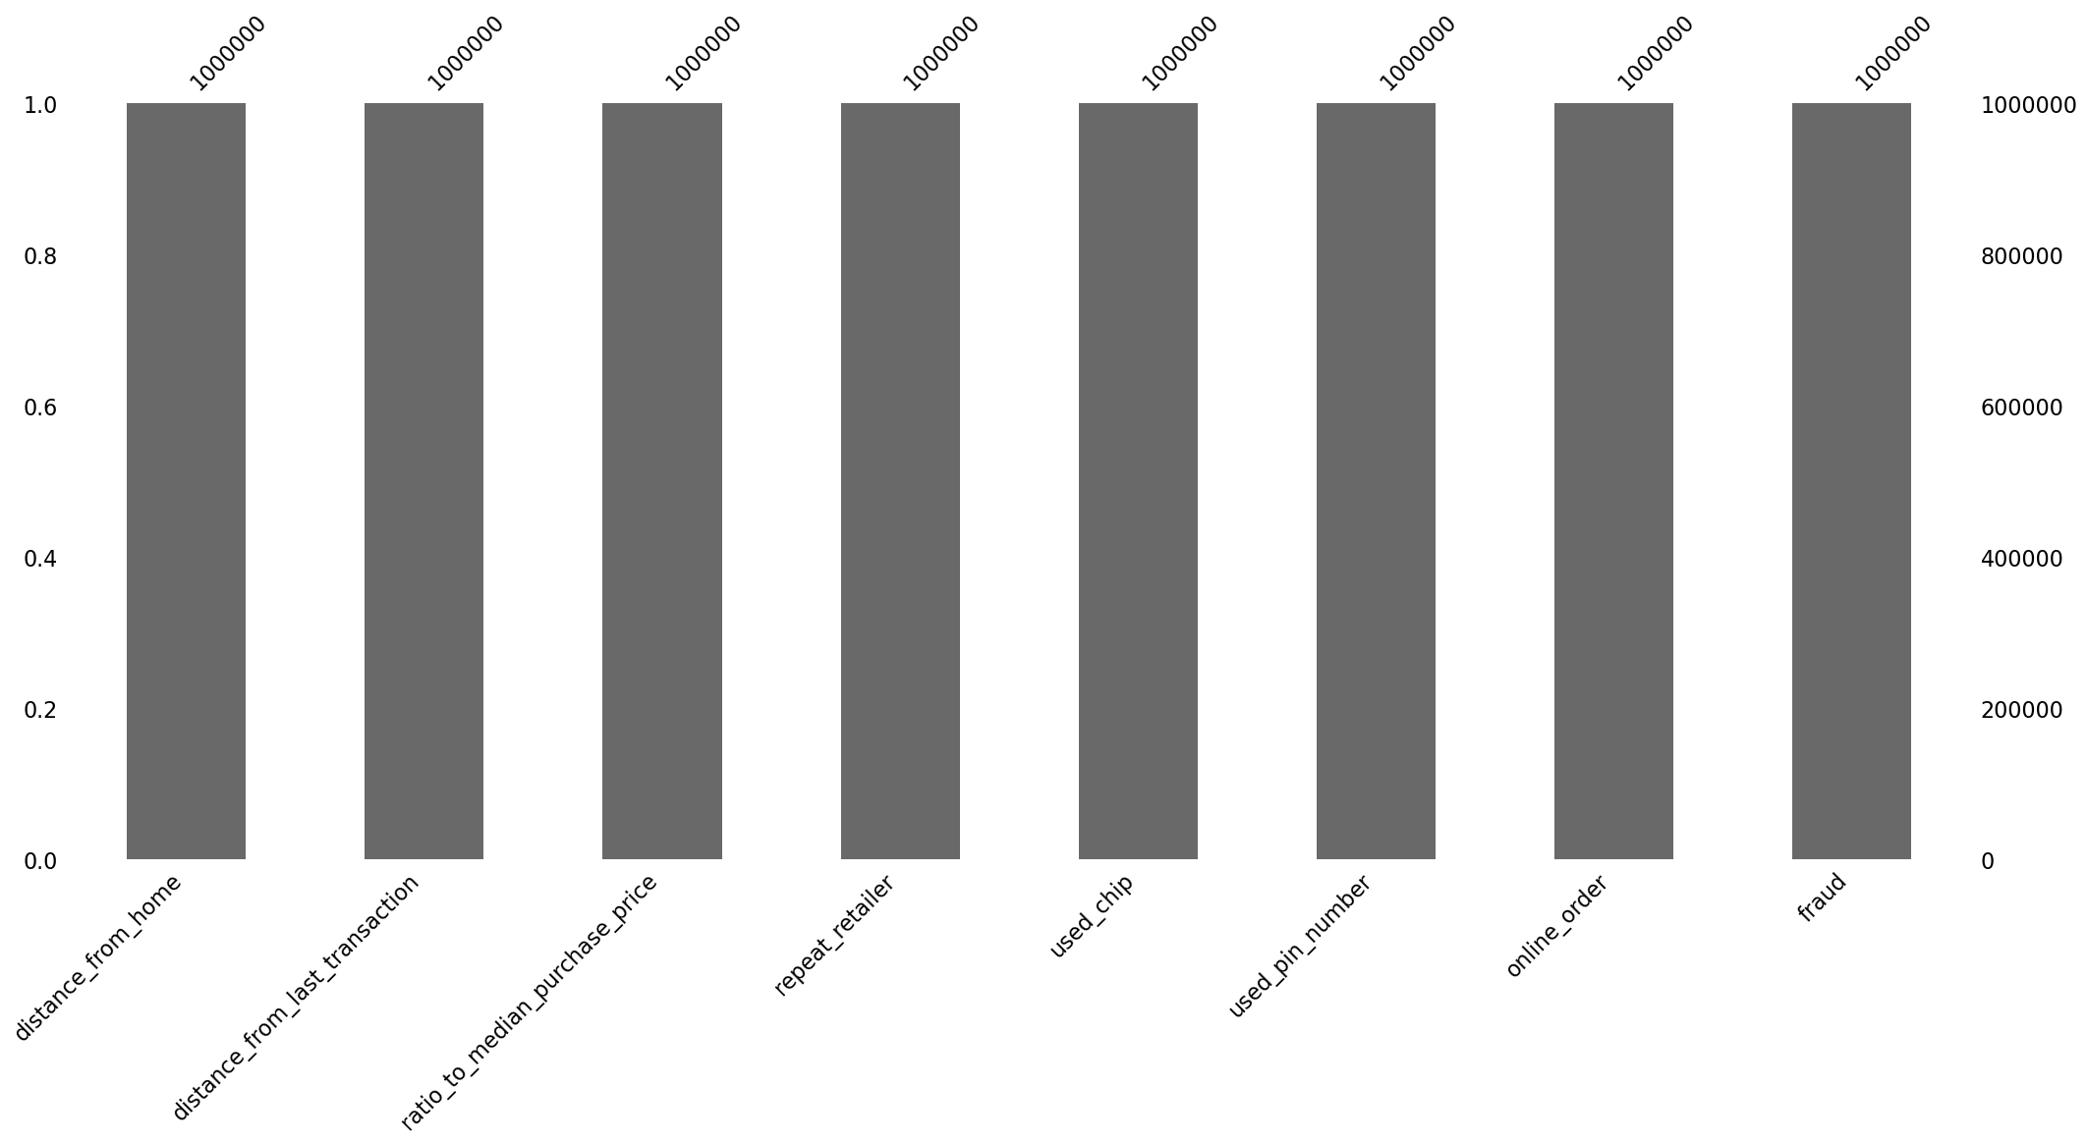
Análisis y limpieza del dataset
El dataframe no cuenta con valores nulos.

Slide 6
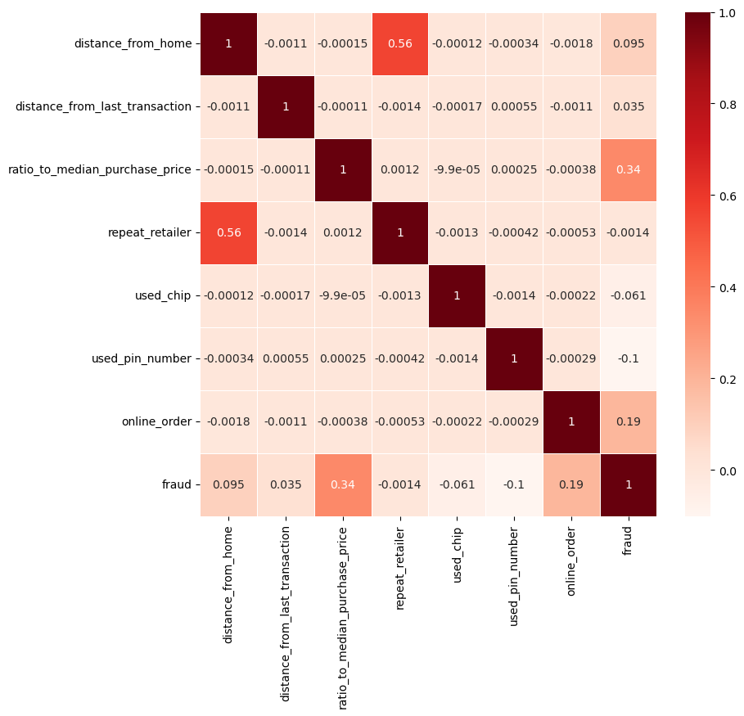
Para una población de 1000000 de transacciones, 87.403 son etiquetadas como casos de fraude. Representan aproximadamente el 9% de las muestras.
En el estudio de la correlación de las variables se aprecia:
Fuerte entre “distancia desde casa” y “mismo minorista”.
Influencia entre “fraude” con “compra media”, “compra en línea” y “distancia desde casa”.
Correlación negativa con “fraude” son: “uso de chip” y “uso de número pin”. Podría considerarse como métodos de seguridad efectivos.

Slide 7
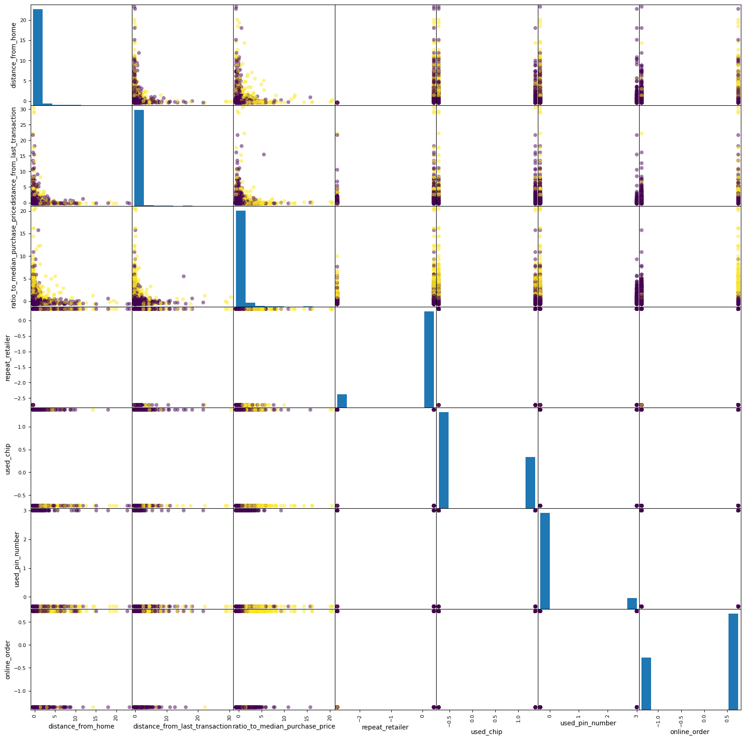
PAIR PLOT

Slide 9
Estrategias para “combatir” clases desbalanceadas
1. Penalización de clase mayoritaria (Compensación)
Logistic Regression
Ajusta los pesos inversamente proporcional a las frecuencias de clases
class_weight = ‘balanced’
2. Subsampling en la clase mayoritaria (Undersampling)
Disminuye la clase mayoritaria seleccionando muestras cercanas para eliminar
NearMiss (n_neighbors)

Slide 10
Estrategias para “combatir” clases desbalanceadas
3. Oversampling en la clase minoritaria
RandomOverSampler
sampling_strategy = 0.5
Creación muestras sintéticas en la clase minoritaria
4. OverSampling - Undersampling
SMOTE (Synthetic Minority Over-sampling Technique) Puntos vecinos cercanos y agrega puntos “en linea recta” entre ellos.
SMOTE-Tomek
Elimina los “puntos” de distinta clase que sean vecinos cercanos (nearest neighbor)

Slide 11

APLICACIÓN DE MODELOS

Slide 12
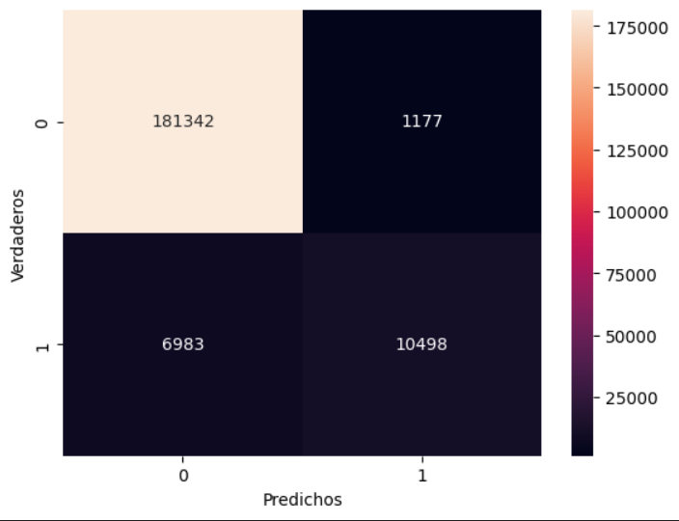
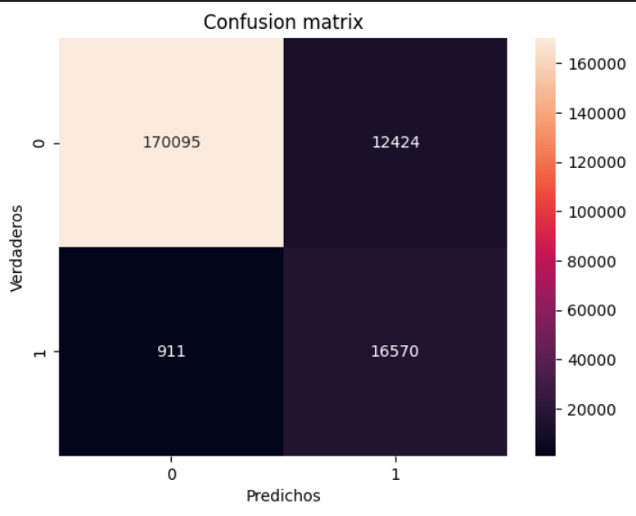
REGRESION LOGISTICA
TODOS LOS DATOS (Sin Tratamiento de datos)
TODOS LOS DATOS (Penalización de clase mayoritaria)
Precision : 0.96
Recall: 0.60
solver="newton-cholesky"
class_weight="balanced”
Precision : 0.99
Recall: 0.95

Slide 13
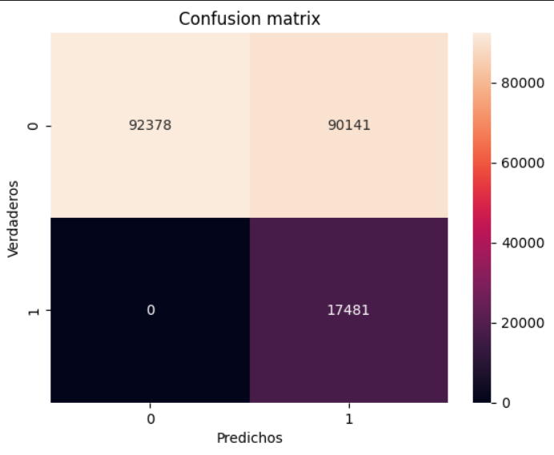
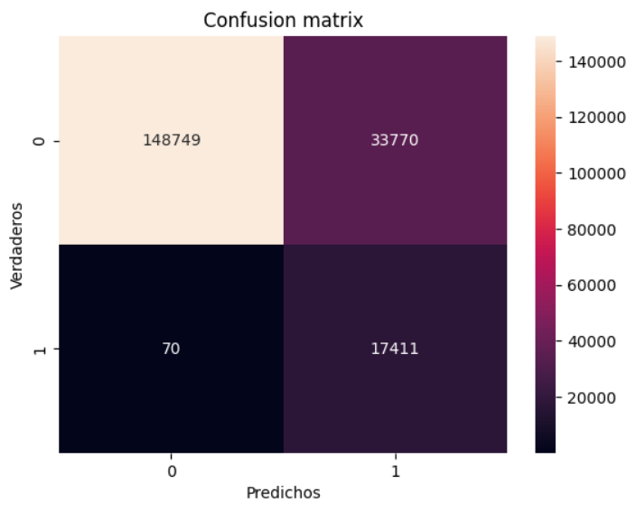
REGRESION LOGISTICA
UnderSampling(No Fraude, NearMiss)
OverSampling(Fraude, RandomOverSampler)
Train
Inicio: 0: 730078; 1:69922
Fin (us): 0: 69922; 1:69922
Precision : 1.00
Recall: 1.00
Train
Inicio: 0: 730078; 1:69922
Fin (os): 0: 730078; 1:365039
Precision : 1.00
Recall: 1.00

Slide 14
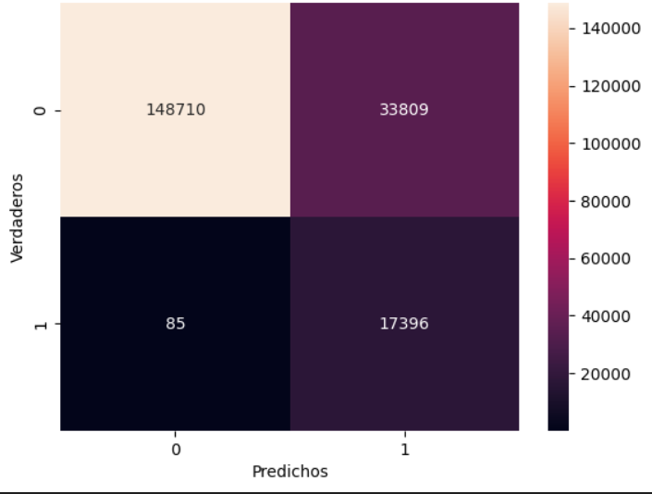
REGRESION LOGISTICA
SMOTE-Tomek (os, us)
Train
Inicio: 0: 730078; 1:69922
Fin (os-us): 0: 729719; 1:364680
Precision : 1.00
Recall: 1.00
Resumen métricas según técnica aplicada
para Regresión Logística
Técnica | Precision | Recall
Regresión Logística | 0.96 | 0.60
Penalidad (No Fraude) | 0.99 | 0.95
NearMiss (us) | 1.00 | 1.00
RandomOverSampler (os) | 1.00 | 1.00
SMOTE-Tomek | 1.00 | 1.00

Slide 15

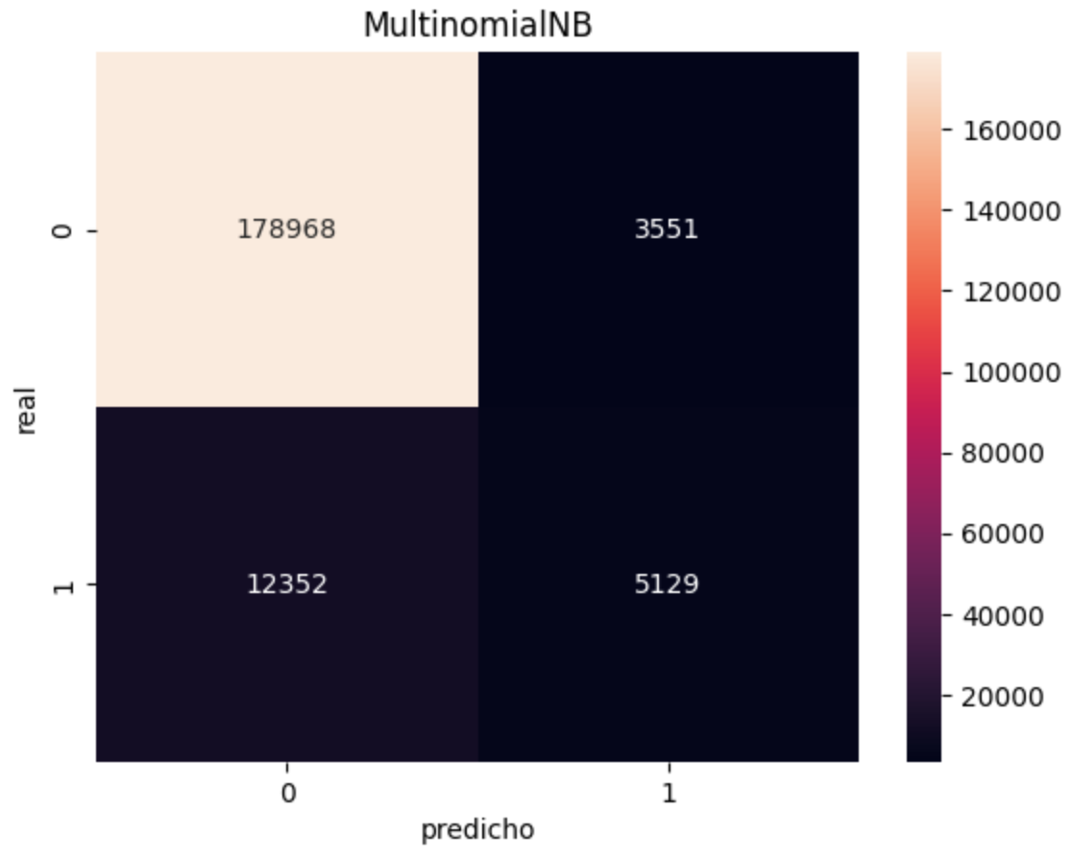
NAIVE BAYES (GAUSSIANO Y MULTINOMIAL)
TODOS LOS DATOS:
Accuracy para modelo gaussiano: 0.95
Accuracy para modelo multinomial: 0.92
Recall para modelo gaussiano: 0.59
Recall para modelo multinomial: 0.29
Curva ROC - AUC del modelo gaussiano: 0.79
Curva ROC - AUC del modelo multinomial: 0.63

Slide 16
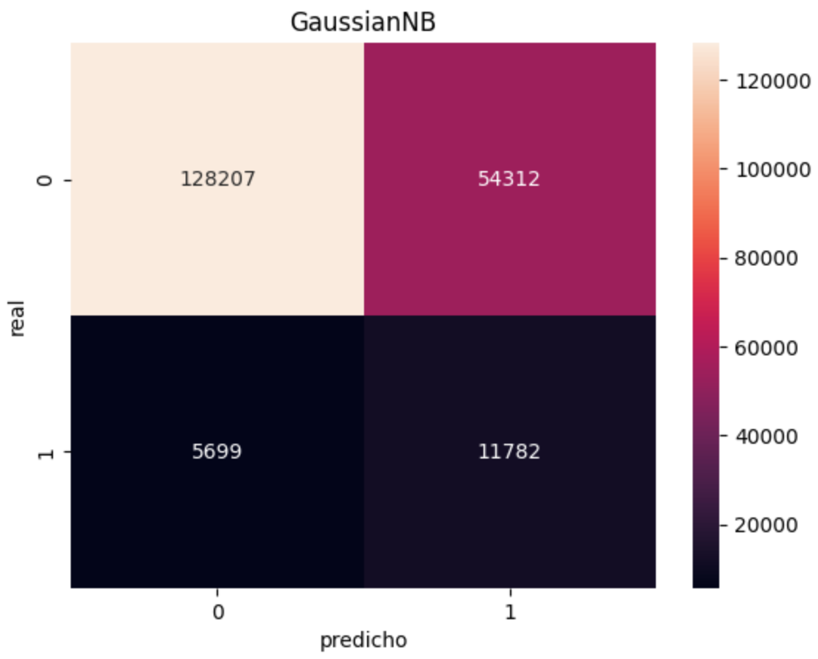

NAIVE BAYES (GAUSSIANO Y MULTINOMIAL)
UNDERSAMPLING (US):
Accuracy para modelo gaussiano: 0.69
Accuracy para modelo multinomial: 0.64
Recall para modelo gaussiano: 0.67
Recall para modelo multinomial: 0.24
Curva ROC - AUC del modelo gaussiano: 0.68
Curva ROC - AUC del modelo multinomial: 0.46

Slide 17
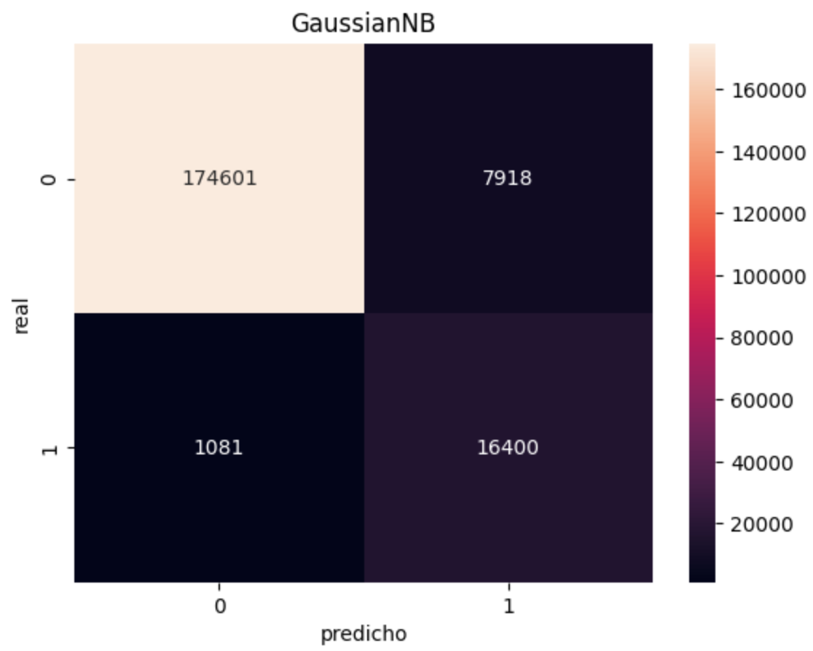
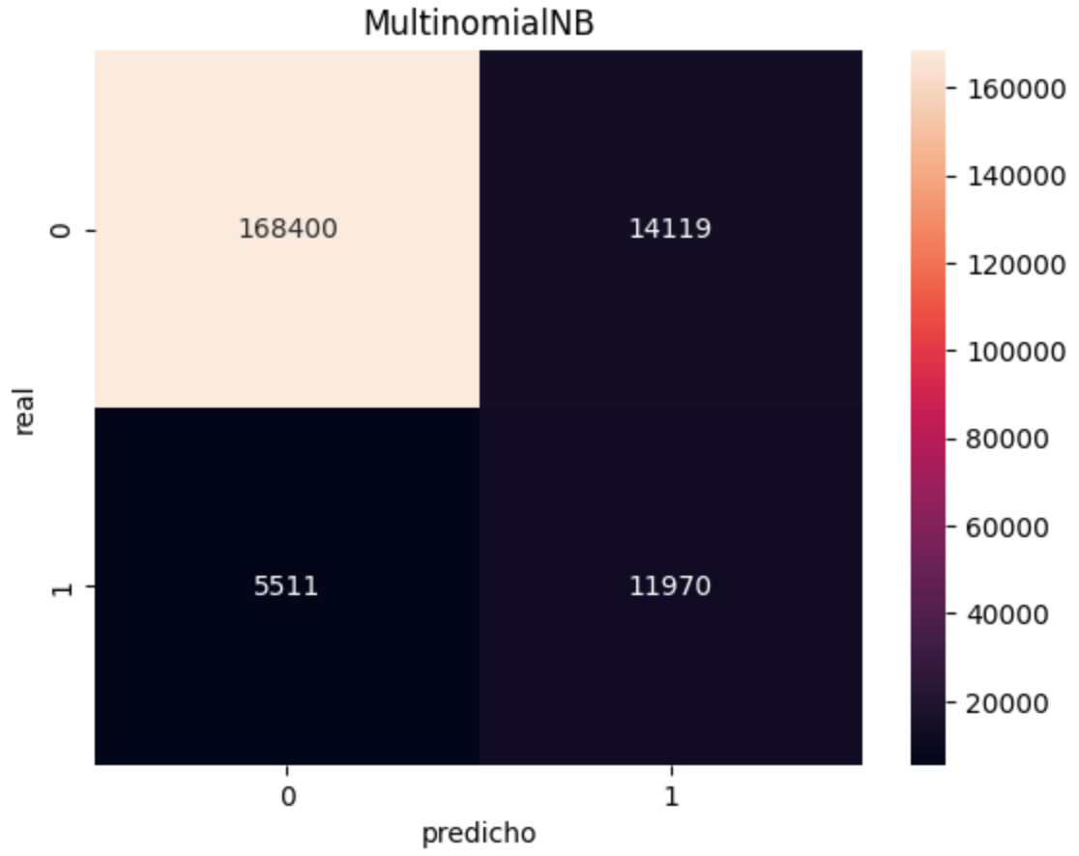
NAIVE BAYES (GAUSSIANO Y MULTINOMIAL)
OVERSAMPLING (OS):
Accuracy para modelo gaussiano: 0.95
Accuracy para modelo multinomial: 0.90
Recall para modelo gaussiano: 0.93
Recall para modelo multinomial: 0.68
Curva ROC - AUC del modelo gaussiano: 0.94
Curva ROC - AUC del modelo multinomial: 0.80

Slide 18
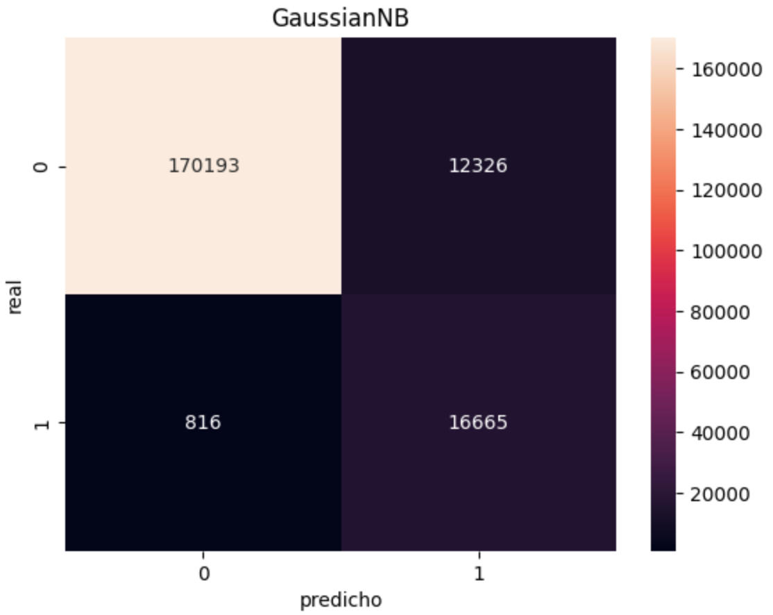

NAIVE BAYES (GAUSSIANO Y MULTINOMIAL)
SMOTE TOMEK:
Accuracy para modelo gaussiano: 0.93
Accuracy para modelo multinomial: 0.90
Recall para modelo gaussiano: 0.95
Recall para modelo multinomial: 0.69
Curva ROC - AUC del modelo gaussiano: 0.94
Curva ROC - AUC del modelo multinomial: 0.81

Slide 19
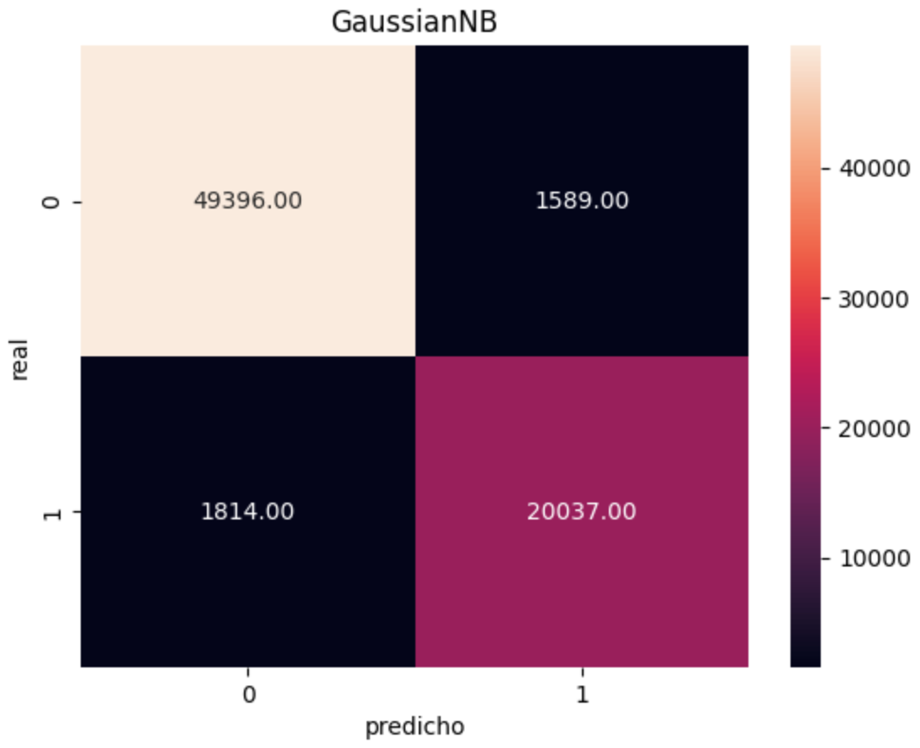
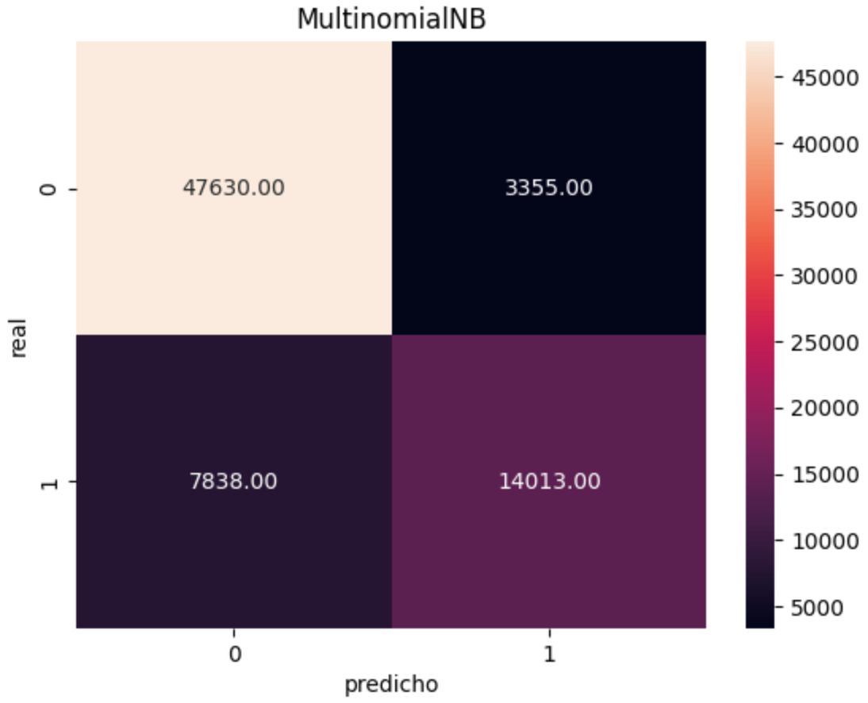
NAIVE BAYES (GAUSSIANO Y MULTINOMIAL)
BALANCEADO MANUAL:
Accuracy para modelo gaussiano: 0.95
Accuracy para modelo multinomial: 0.84
Recall para modelo gaussiano: 0.91
Recall para modelo multinomial: 0.64
Curva ROC - AUC del modelo gaussiano: 0.94
Curva ROC - AUC del modelo multinomial: 0.78

Slide 20
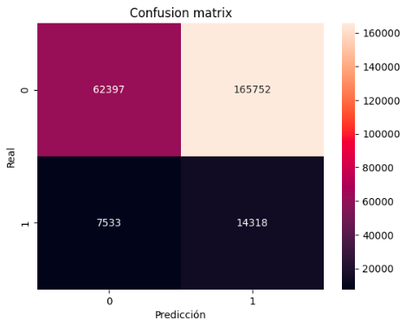

KNN
TODOS LOS DATOS (Sin Estandarización)
TODOS LOS DATOS (Estandarizados)
Precision : 0.98
Recall: 0.92
Precision : 1
Recall: 0.65

Slide 21
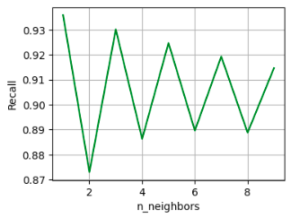
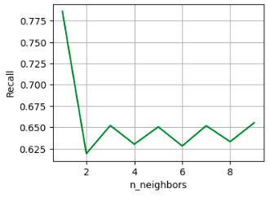


KNN
Hiperparametro
TODOS LOS DATOS (Sin Estandarización)
Hiperparametro
TODOS LOS DATOS (Estandarizados)
Hyp : 1
Recall: 0.93
Hyp : 1
Recall: 0.65

Slide 22
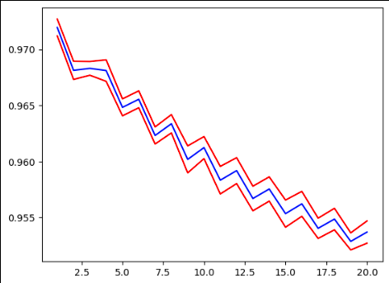
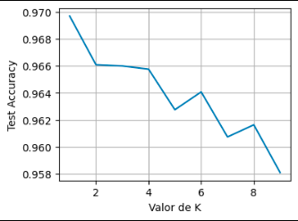

KNN
Hiperparámetro
Data set Porcentuado (Sin Estandarización)
Hiperparámetro
Data set Porcentuado (Cross_validation)
Hyp : 1
Hyp : 1

Slide 23
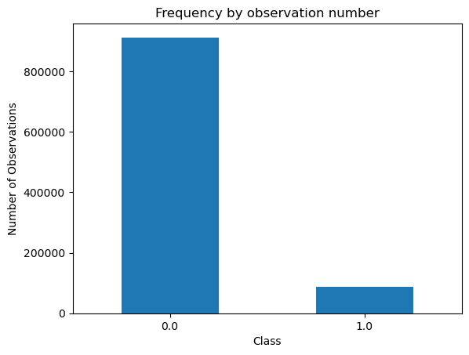
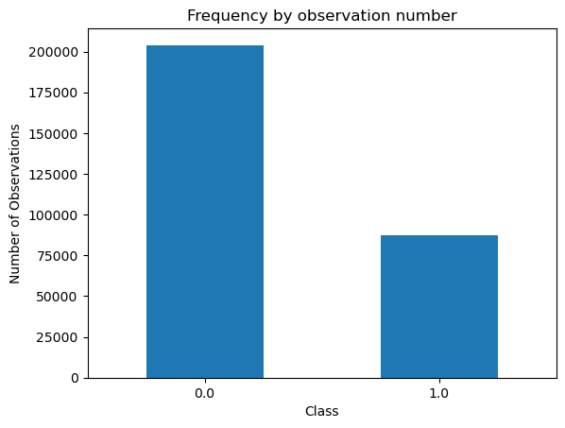
Modelo KNN Balanceado
Dataset inicial:
91% NO fraude
9 % fraude
Dataset Balanceado:
70% NO fraude
30% fraude

Slide 24
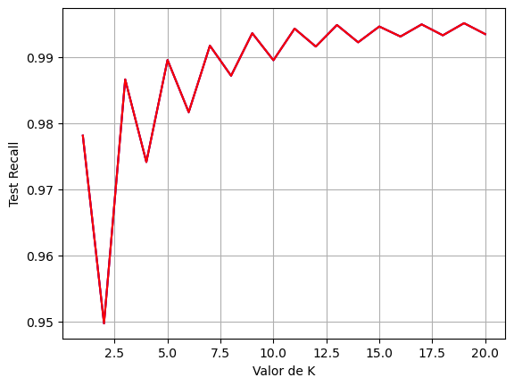
Balanceo Manual:
Accuracy_score: 0.97
Recall_score: 0.99
Hiperparámetro ópitmo: 19 n_neighbors

Slide 25
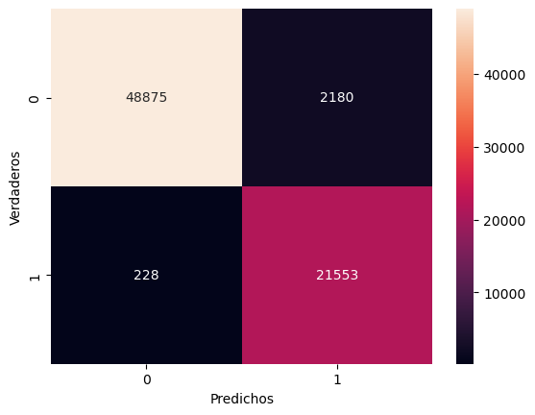
Estrategias para datos Desbalanceados (KNN)
Subsampling:
Accuracy_score: 0.97
Recall_score: 0.99
Oversampling:
Accuracy_score: 0.97
Recall_score: 0.96
Smote-Tomek:
Accuracy_score: 0.97
Recall_score: 0.97

Slide 26
CONCLUSIONES
Algoritmo | Técnica | Precisión | Recall | Overall
REGRESIÓN LOGÍSTICA | Regresión Logística | 0.96 | 0.60 | 0.78
 | Penalidad (No Fraude) | 0.99 | 0.95 | 0.97
 | NearMiss (us) | 1.00 | 1.00 | 1.00
 | RandomOverSampler (os) | 1.00 | 1.00 | 1.00
 | SMOTE-Tomek | 1.00 | 1.00 | 1.00
NAIVE BAYES | Naive Bayes (Gaussiano) Naive Bayes (Multinomial) | 0.96 0.94 | 0.60 0.29 | 0.78 0.62
 | NearMiss (us - Gaussiano) NearMiss (us - Multinomial) | 0.96 0.90 | 0.67 0.25 | 0.82 0.58
 | RandomOverSampler (os - Gaussiano) RandomOverSampler (os - Multinomial) | 0.99 0.97 | 0.94 0.68 | 0.97 0.83
 | SMOTE-Tomek (Gaussiano) SMOTE-Tomek (Multinomial) | 1.00 0.97 | 0.95 0.70 | 0.98 0.84
 | Balanceado Manual (Gaussiano) Balanceado Manual (Multinomial) | 0.96 0.86 | 0.92 0.64 | 0.94 0.75
KNN | NearMiss (us) | 1.00 | 0.99 | 0.99
 | RandomOverSampler (os) | 1.00 | 0.99 | 0.99
 | SMOTE-Tomek | 1.00 | 0.99 | 0.99
 | KNN (Balanceado Manual) | 1.00 | 0.99 | 0.99
Valor a mejorar (HN) =
0,91

Slide 27
REFERENCIAS
Logistic Regression. https://scikit-learn.org/stable/modules/generated/sklearn.linear_model.LogisticRegression.html
NearMiss. https://imbalanced-learn.org/dev/references/generated/imblearn.under_sampling.NearMiss.html
RandomOverSampler https://imbalanced-learn.org/dev/references/generated/imblearn.over_sampling.RandomOverSampler.html
SMOTETomek https://imbalanced-learn.org/stable/references/generated/imblearn.combine.SMOTETomek.html

Slide 28
MUCHAS
GRACIAS

Slide 29
¿Preguntas ?

